Slide 1
«Основи здорового питания. Какое действие оказывает на нас то, что мы едим»
Мария Федоренко.
Консультант по правильному питанию.

Slide 2
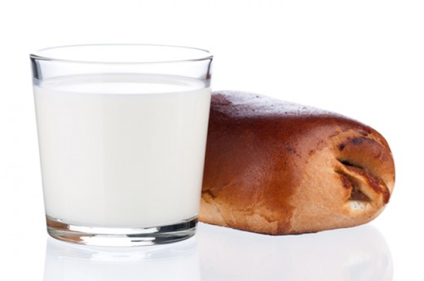
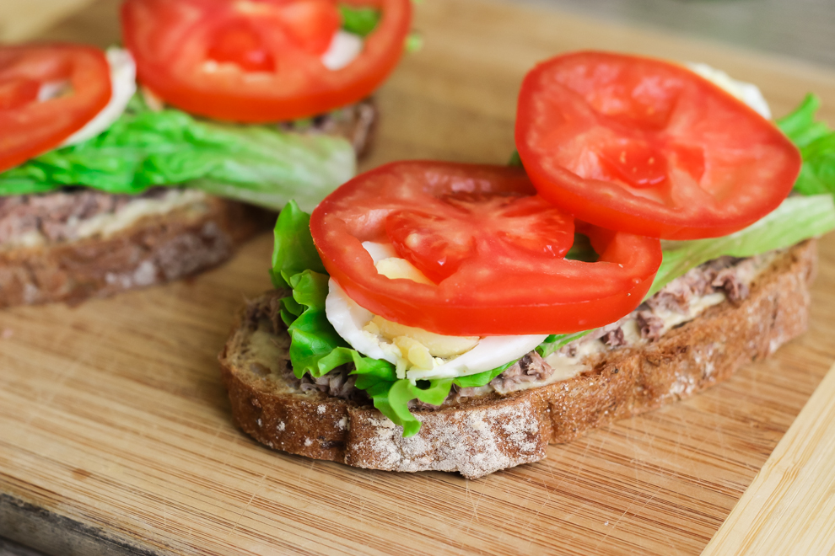

Slide 3
Неправильное питание - это
Лишний вес и ожирение
Гипертония
Сердечно-сосудистые заболевания
Сахарный диабет
Дерпессия и усталость
Ранние деменции мозга
Рак
Заболевания эндокринной системы

Slide 4
Обратите внимание на ваше меню если
У вас лишний вес
Вы плохо спите или спите и не высыпаетесь
Частые головные боли
Перепады настроения, раздраженность и/или апатия
Высыпания на коже и аллергии
Частые случаи ОРЗ и ОРВИ
Вы постоянно хотите есть (перекусывать)
Вам постоянно хочется сладкого
Вам не хватает энергии
Вам стало сложнее быстро принимать решения, ухудшилась память

Slide 5
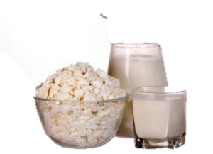
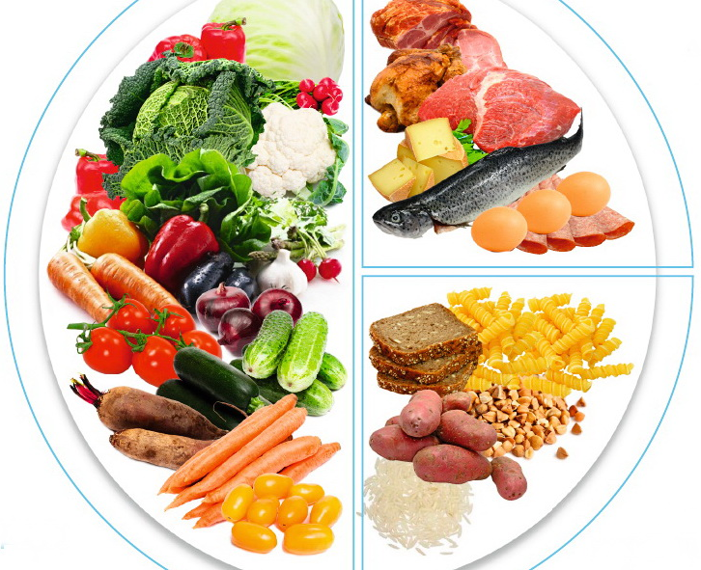
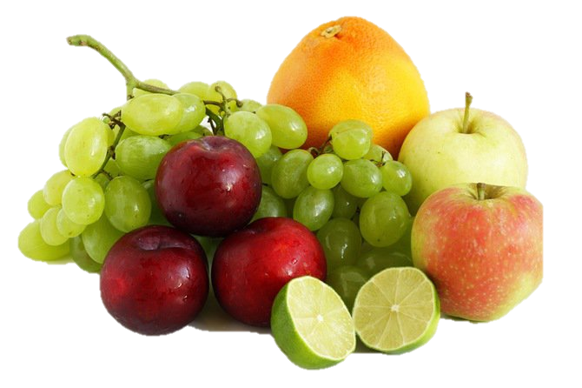
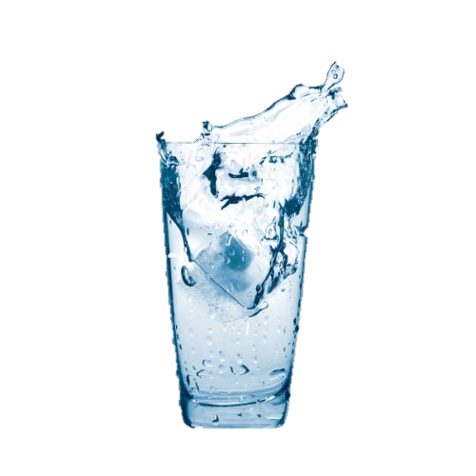
Тарелка правильного питания

Slide 6
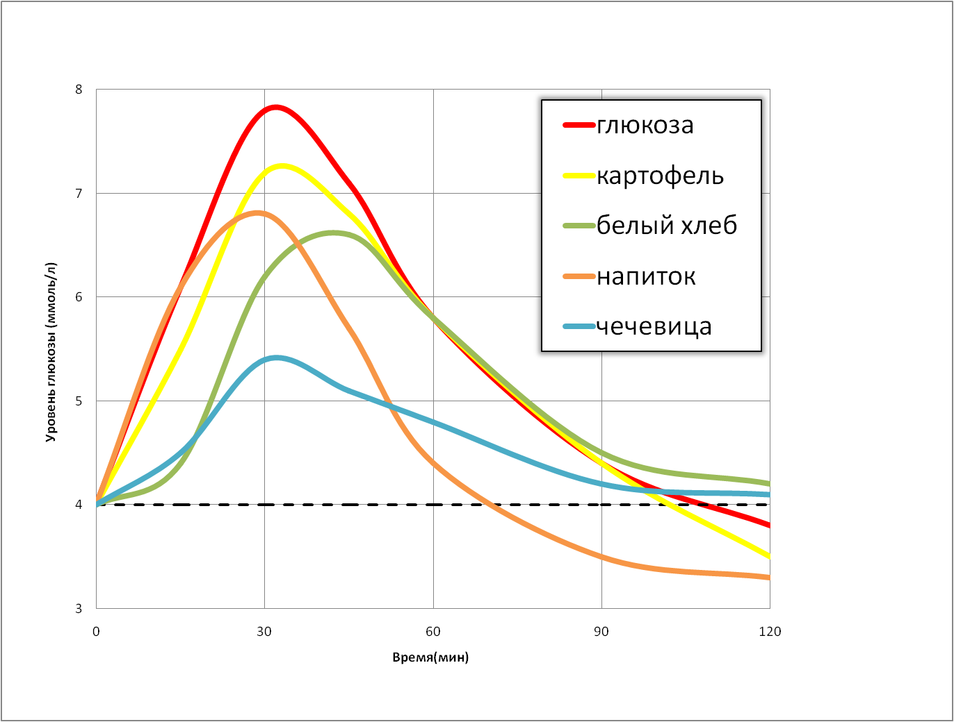
Продукты и чувство сытости

Slide 7
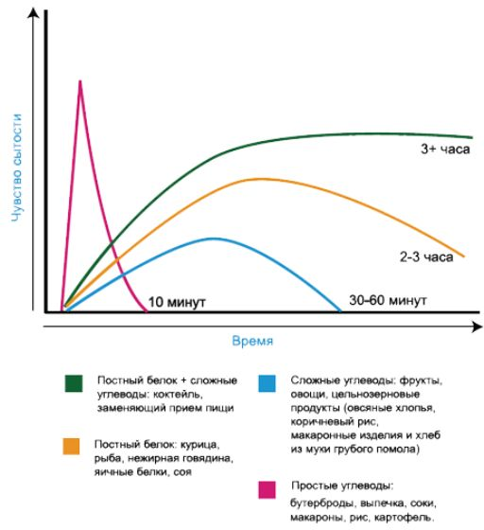

Slide 8
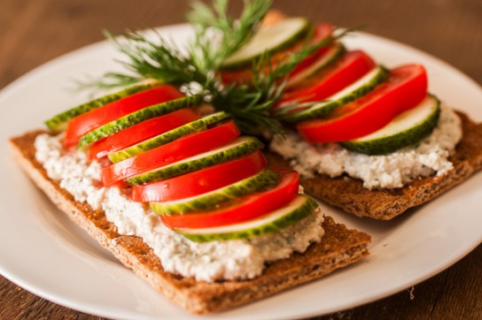
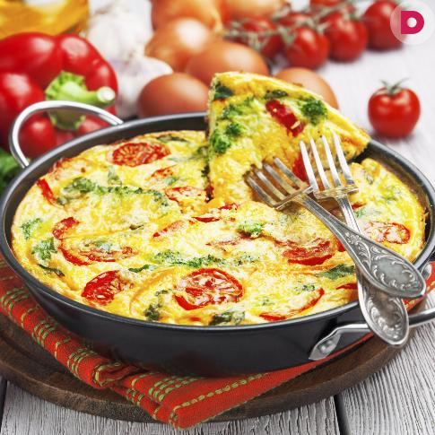
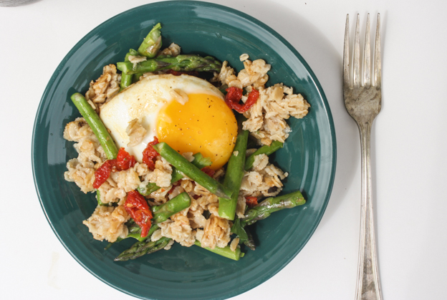
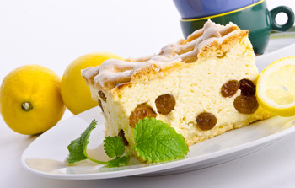
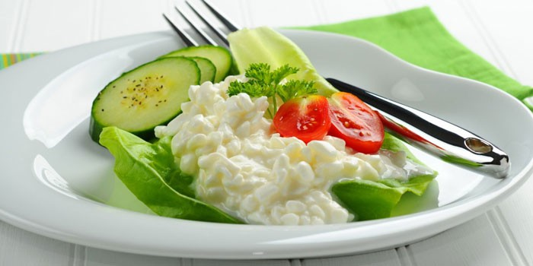
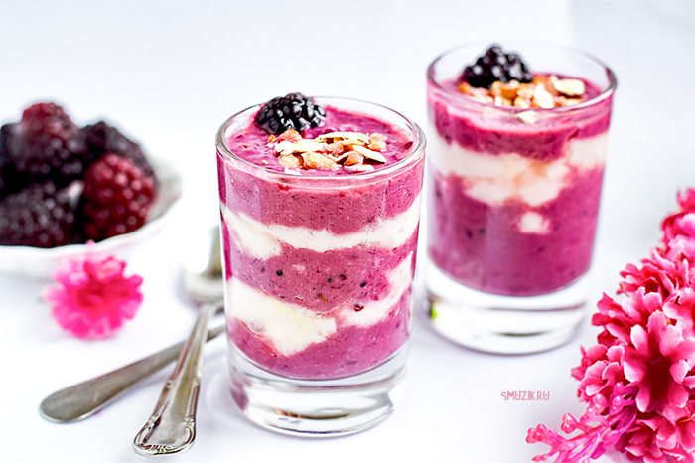
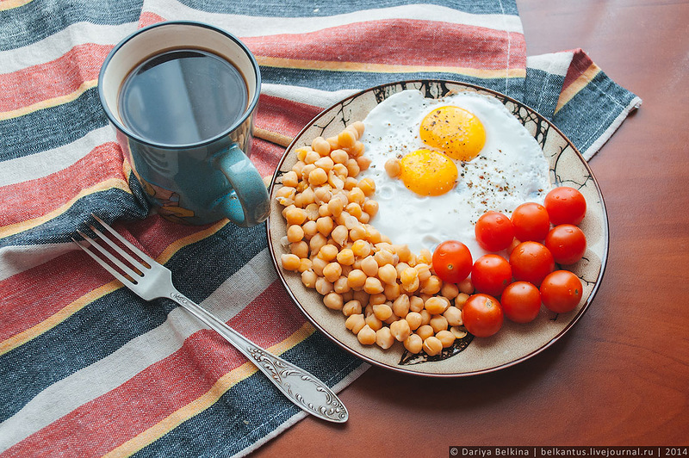
Примеры

Slide 9
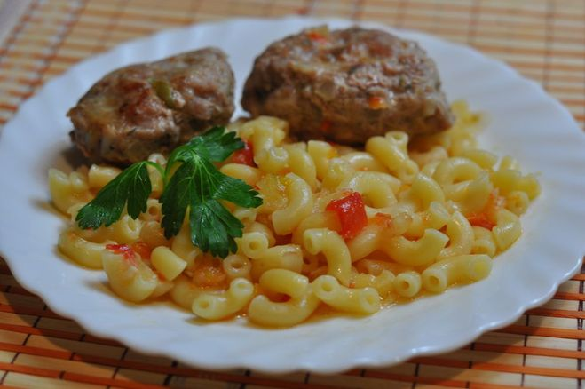
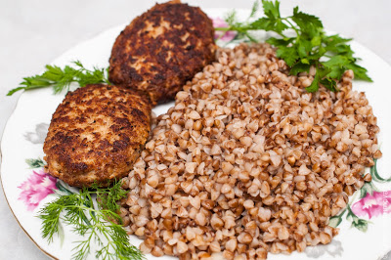
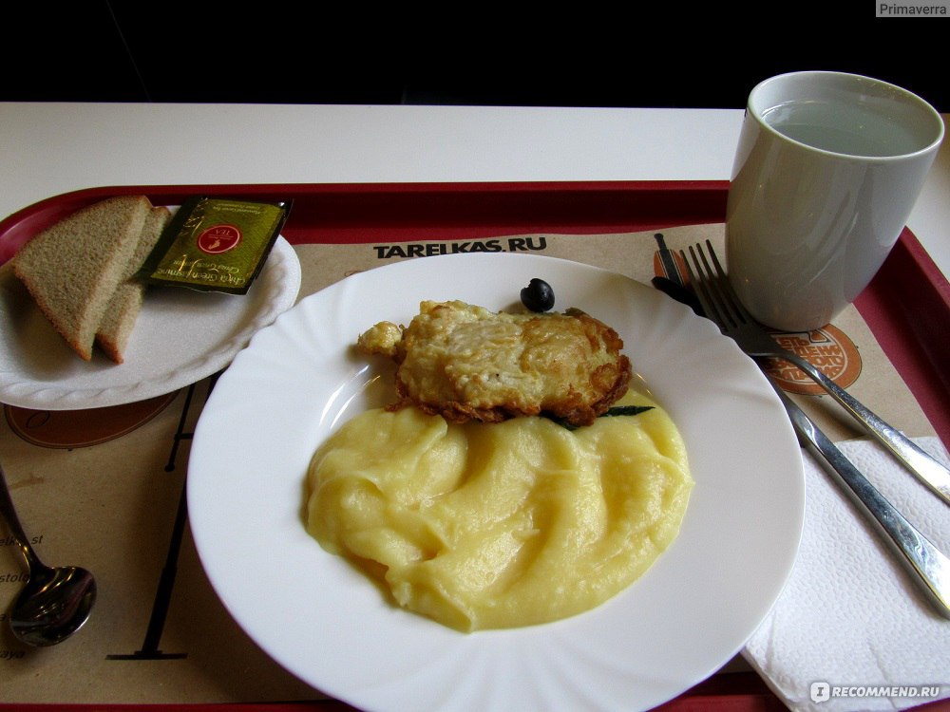
Обед и ужин

Slide 10
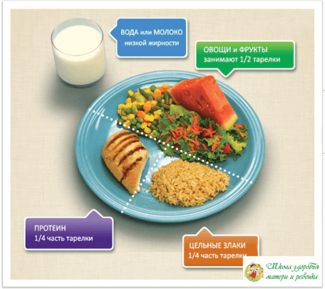
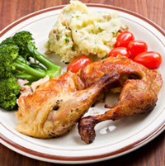
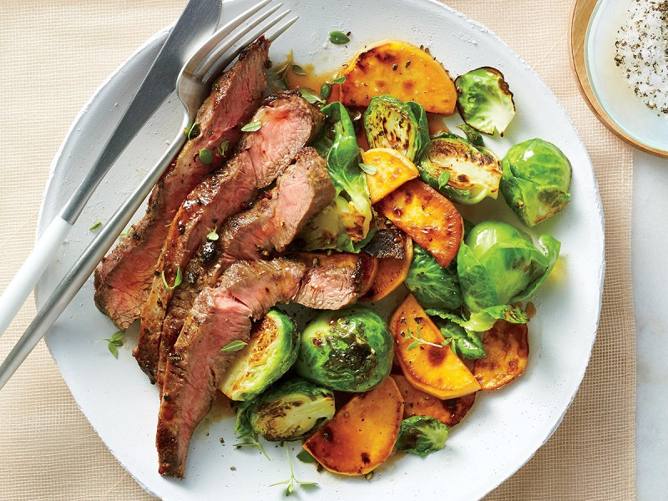
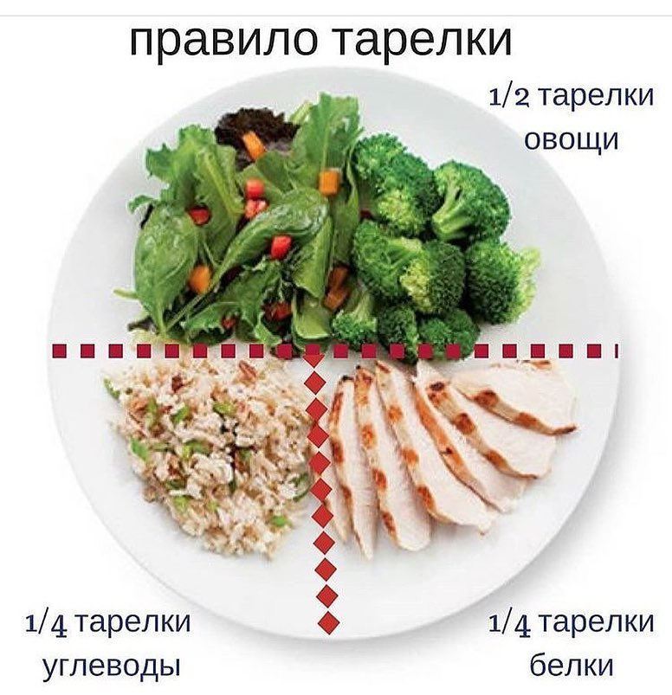
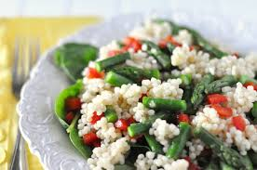
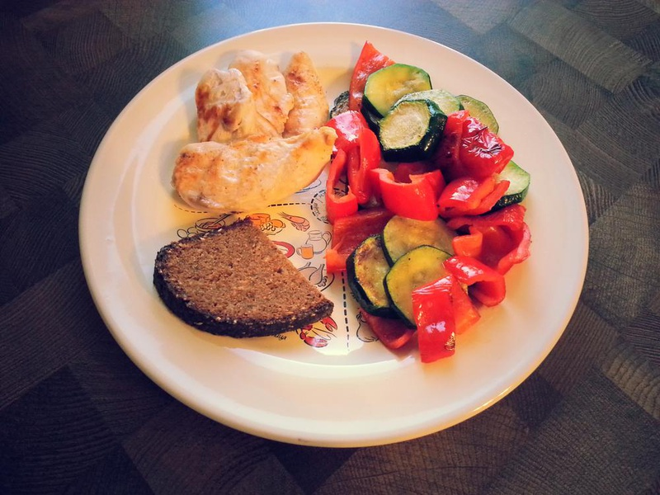
Обед и ужин

Slide 11
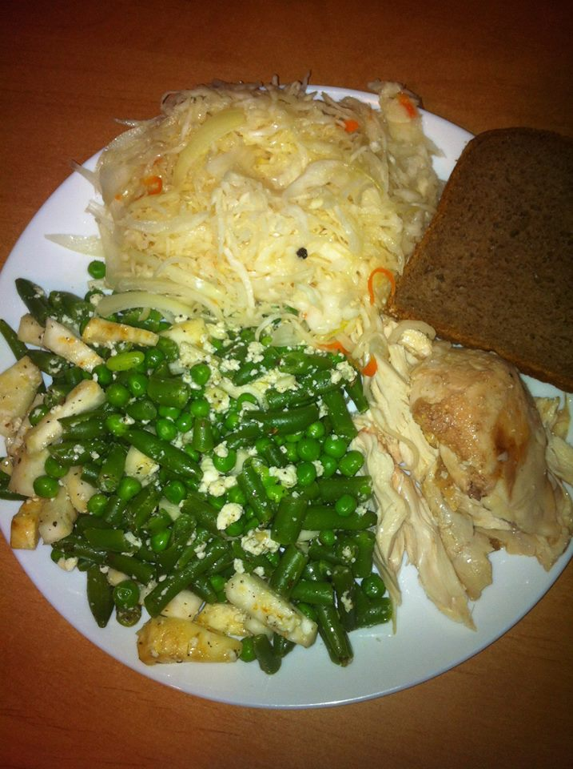
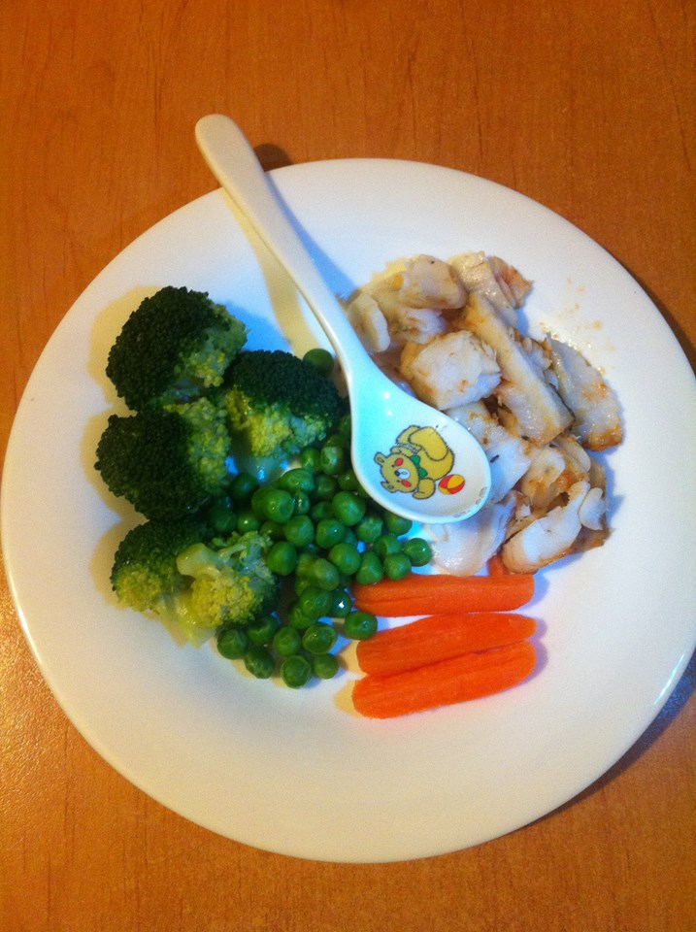
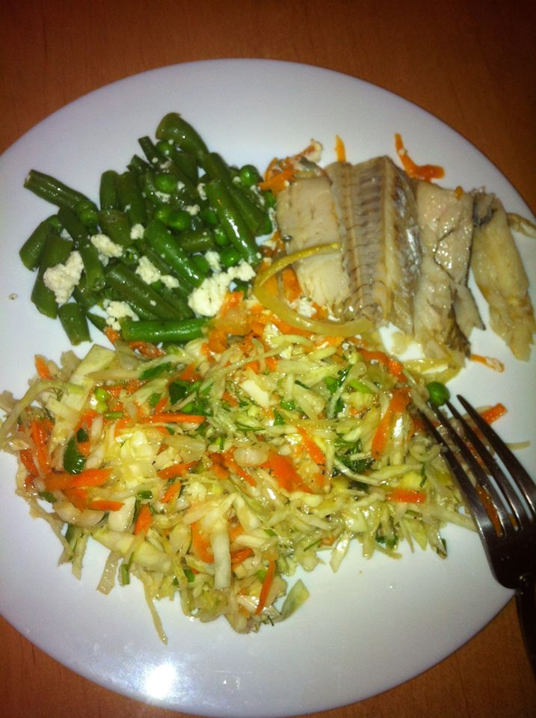
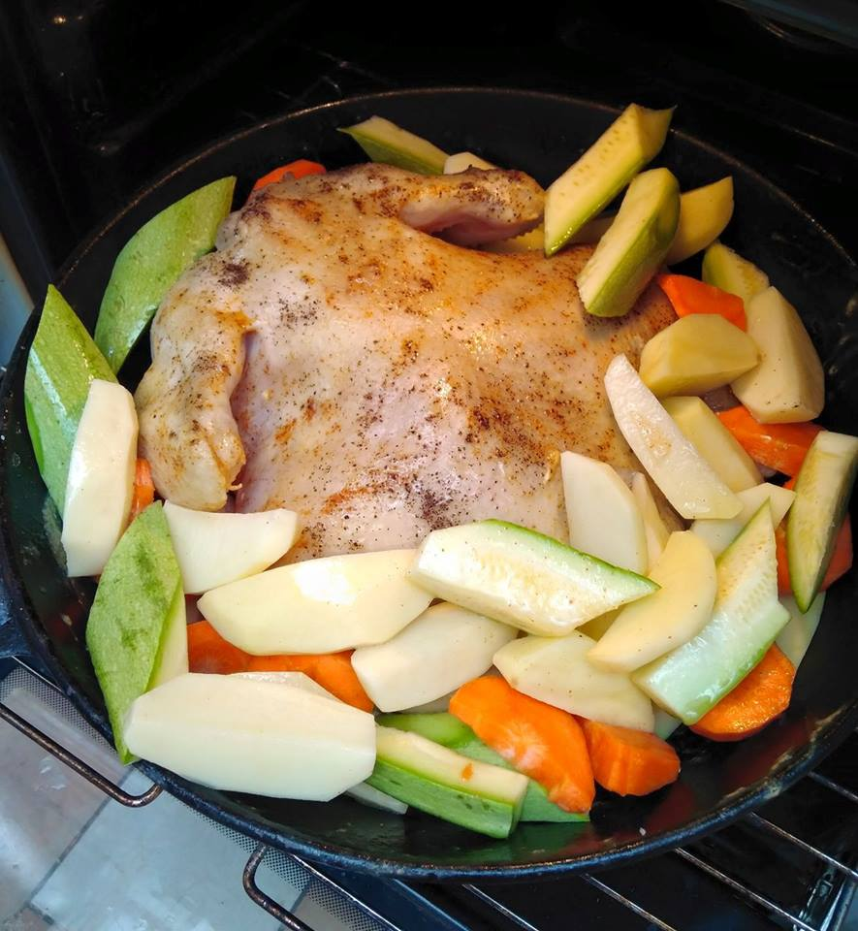
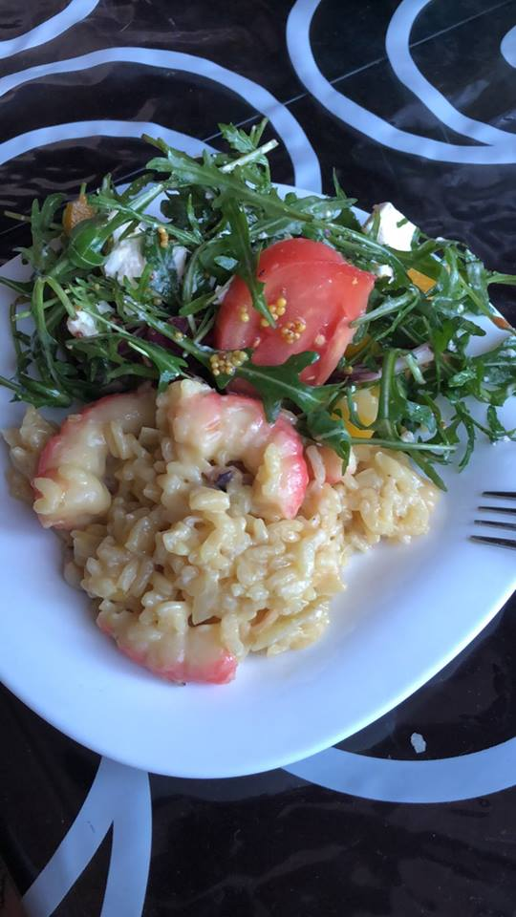
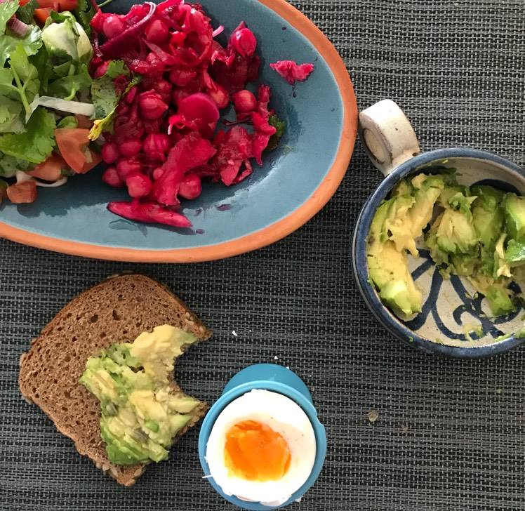
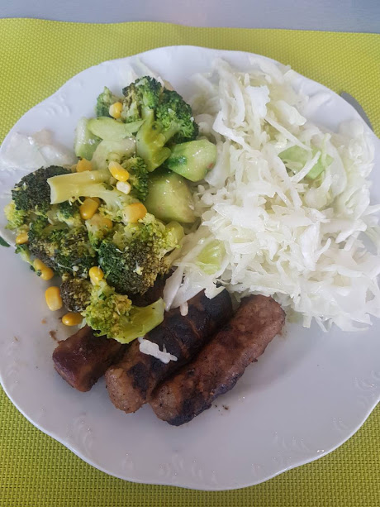
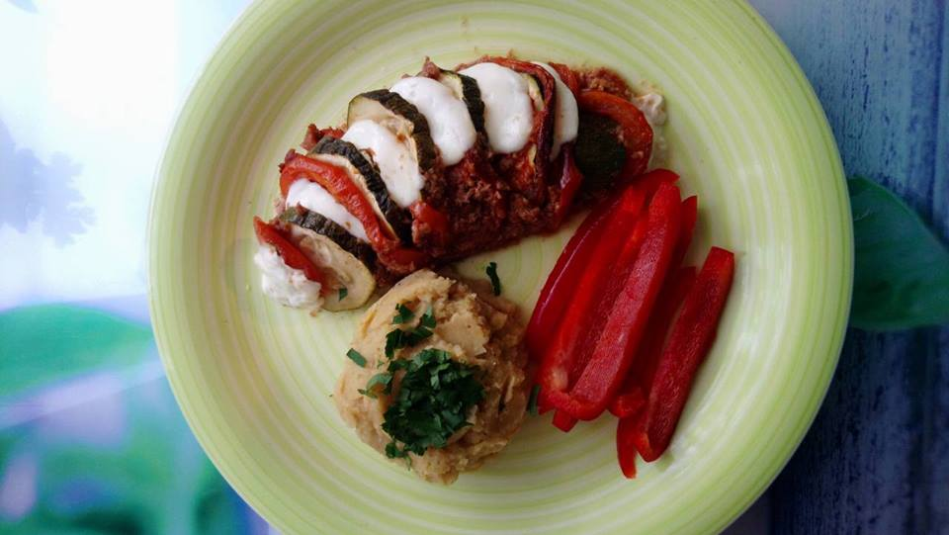

Slide 12
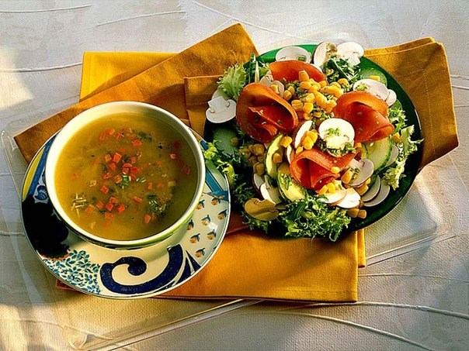
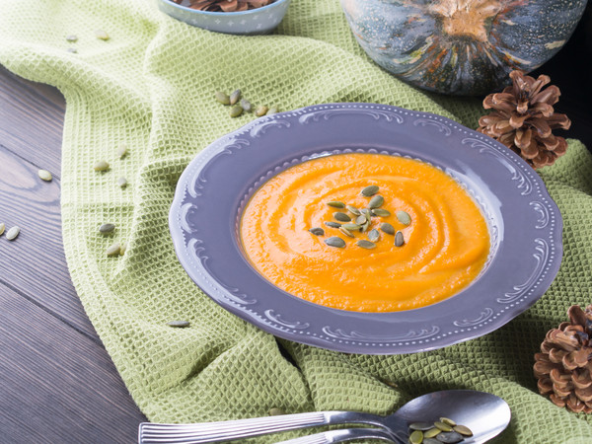
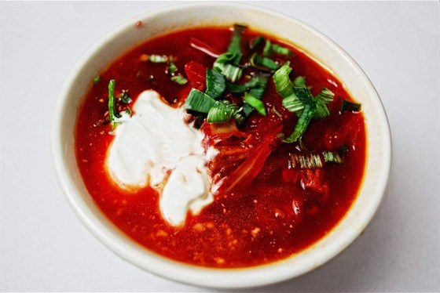
Супы

Slide 14
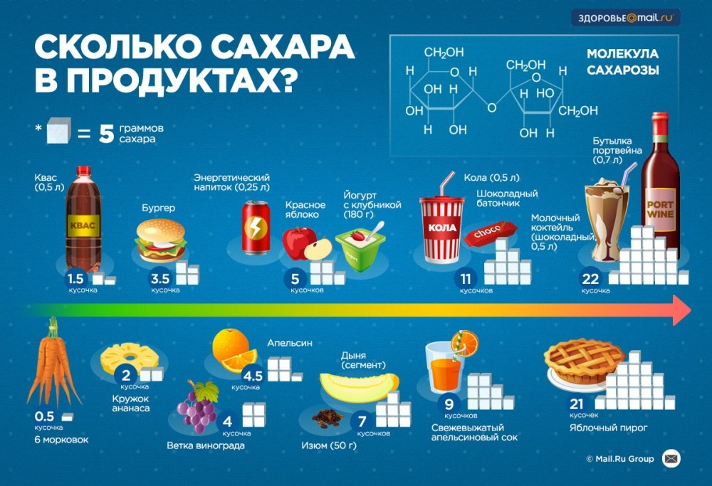

Slide 15
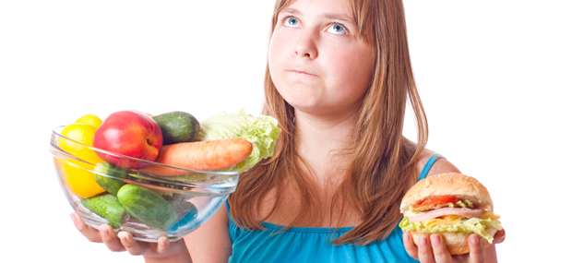
ПРАВИЛА ЗДОРОВОГО ПИТАНИЯ
Не менее 500 г овощей в день
Не менее 300 г фруктов\ягод
Меньше белой муки и сахра
Качественный белок (мясо, рыба,
Яйца, творог, сыр, бобовые)
Цельнозерновые крупы 1-2 раза в день
Оптимальное количество чистой воды
Делай здоровый выбор (состав продуктов)
Не навреди
С уважением, Мария Федоренко

